Slide 1
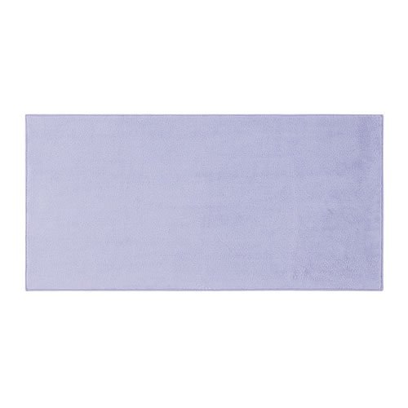
【提案書】
プラチナカラー・バスタオル
特徴
すっきりとした無地デザインのため男女関係なく使用できるシンプルなバスタオルです。柔らかく上質な肌触りと高い吸水性で使い勝手も抜群！イベント等での特典用や贈答用などにおすすめ。
納期
納期スペース
仕様
素材：ポリエステル
サイズ：約500×1000mm箱サイズ50×310×200mm
お見積
お見積りスペース

